Slide 1
Mitose vs. meiose
Vækst og vedligeholdelse af det enkelte individ vs. genetisk variation (forudsætning for arters udvikling – evolution)

Slide 2
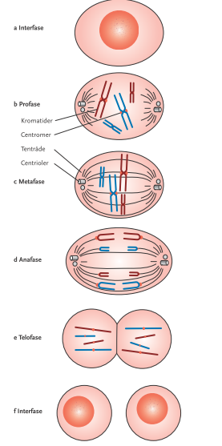
Mitose almindelig celledeling
Mitosen foregår gennem hele forstertilværelsen – 270 døgn; bliver til 5000 milliarder celler
Vi skal nu lave mitose-drama!
Skriv i 15 min
Herefter gennemfører vi skuespillet 3 gange
Mitosen fortsætter ved vækst efter fødslen, som barn og ung – og hver gang der udskiftes celler – fx hud og blodceller
Mitosens faser – læg mærke til kromosomerne
Mål med mitosen: 1 celle bliver til 2 der er genetisk identiske med start-cellen

Slide 3
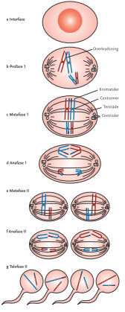
Meiose kønscelledannelse
Læg mærke til; der er her 2 celledelinger
Foregår i æggestokke eller testikler
Mål for meiosen: at resultere i 4 celler, som er genetisk forskellige - og som indeholder det halve kromosomtal af en alm celle

Slide 4
Meiosens faser
Interfase
Profase I
Metafase I
Anafase I
Telofase I
Profase II
Metafase II
Anafase II
Telofase II
1. celledeling: produktet er 2 celler
2. celledeling: produktet er 4 celler

Slide 5
Mitose og Meiose
Mitose: foregår i alle kroppens celler:
Meiose: Foregår kun i æggestokke og testikler – KUN til dannelse af kønsceller (ægceller og sædceller)
Mitose: 2 ens celler – sikrer genetisk ensartethed
Meiose: 4 genetisk forskellige celler – SIKRER GENETISK FORSKELLIGHED – VIGTIGT FOR ARTERS OVERLEVELSE
Mitose: én celledeling
Meiose: 2 celledelinger

